Slide 1
Image Loader
A Mini Implement of Loading Images

Slide 2
Feature
Header Only
只需要#include” ImagePreprocess.hpp”
依树状结构组织源代码，有两大部分和对应头文件
Image 各种图片格式的数据结构
ImageLoad 各种图片的工厂类
Factory Method
对支持更多的图片格式保证了拓展性

Slide 3
Loader
BMPLoader | Example
工厂类 | BMPLoader l;
默认模式记载单张图片 | BMPImage& i1 = l.loadSingleFile("COVID-3.bmp");
RGB模式加载单张图片 | BMPImage& i2 = l.loadSingleFile("COVID-1.bmp", BMPLoader::LoadMode::RGB);
灰度模式加载单张图片 | BMPImage& i3 = l.loadSingleFile("COVID-2.bmp", BMPLoader::LoadMode::GREY);
批量加载图片 | vector<BMPImage*> v = l.loadBatchFile("COVID", BMPLoader::LoadMode::RGB); //同样支持指定RGB和灰度模式

Slide 4
Image
Image | Example
获得图片实例 | BMPImage& i = l.loadSingleFile("COVID-3.bmp");
获得颜色类型 | i.getImageType();
获得图片宽度 | i.getWidth();
获得图片高度 | i.getHeight();
获得图片尺寸 | i.getSize();
获得单点像素信息 | BMPImage::Pixel p = i1.getPixel(0, 0); cout << (int)p.r << (int)p.g << (int)p << endl;
打印图片数据 | i.printPixels();

Slide 5
Prospection
支持更多的操作
实现更多的图片格式
实现迭代器和更易用的接口
图片预处理支持
提高效率
批量并行图片读取
缓冲机制
Debug

Slide 6
NumRos
NumRos: A Mini Simplified Templatized Header Only C++ Implementation of the Python NumPy Library

Slide 7
Feature
Header Only
只需要#include”NumRos.hpp”
依树状结构组织源代码，有四大部分和对应头文件
Core 核心支持类，包括Shape、Slice、Stride等
Functions 对数据结构的各种操作
NdArray 核心多维数组，包括主体、运算符重载和迭代器
random 随机相关
Template Based Multidimensional Array
基于可变模板机制和初始化列表特性实现了任意维数组
Viewing&Memory Management
基于viewing操作多维数组
基于strides解释数据和内存自动管理

Slide 8
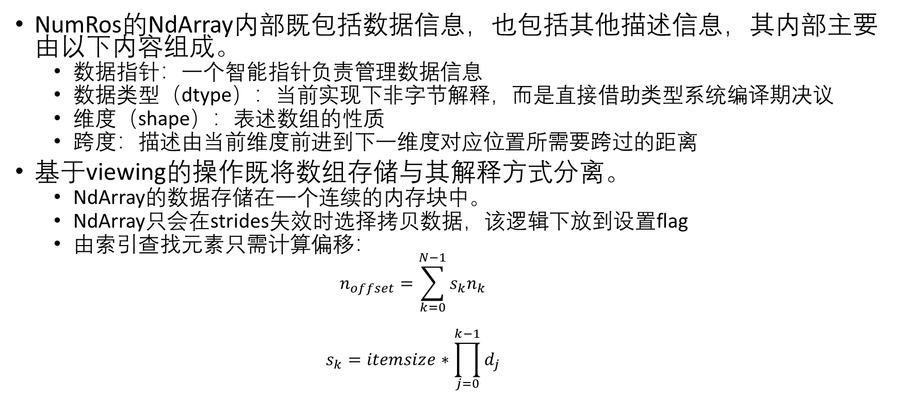
Internal Layout
NumRos的NdArray内部既包括数据信息，也包括其他描述信息，其内部主要由以下内容组成。
数据指针：一个智能指针负责管理数据信息
数据类型（dtype）：当前实现下非字节解释，而是直接借助类型系统编译期决议
维度（shape）：表述数组的性质
跨度：描述由当前维度前进到下一维度对应位置所需要跨过的距离
基于viewing的操作既将数组存储与其解释方式分离。
NdArray的数据存储在一个连续的内存块中。
NdArray只会在strides失效时选择拷贝数据，该逻辑下放到设置flag
由索引查找元素只需计算偏移：
$$n_{offset}=\sum_{k=0}^{N−1}{s_{k}n_{k}}$$
$$s_{k}=itemsize∗\prod_{j=0}^{k−1}{d_{j}}$$

Slide 9
Containers
NumPy | NumRos
a = np.array([[1, 2], [3, 4], [5, 6]]) | Ros::NdArray<int> a = { {1, 2}, {3, 4}, {5, 6} };
 | int t1 = 1, t2 = 2; Ros::NdArray<int> bb1 = {{t1, t2}, {t1, t2}};
 | Ros::NdArray<double> b2(Ros::Shape({1,2,3})); Ros::NdArray<double> bb2(1, 2, 3);
a.reshape([2, 3]) | a.reshape(2,3); a.reshape({2,3});
a.shape | a.shape();
a.shape[0] | a.shape(0); a.shape()[0];
a.strides | a.strides();
a.strides[0] | a.strides(0); a.strides()[0];

Slide 10
Initializers
NumPy | NumRos
np.zeros([3, 4]) | Ros::zeros<dtype>({3,4});
np.ones([3, 4]) | Ros::ones<dtype>({3,4});
np.full((2, 2), 10) | Ros::full<dtype>({2,2}, 10); Ros::full<dtype>(Ros::Shape(2,2), 10);

Slide 11
Slicing
NumPy | NumRos
a[2, 3] | a(2, 3);//Return array a.at(2,3);//Return number a(2.3)[0];//Return number
a[2:5, 5:8] = 100 | a(Ros::Slice(2, 5), Ros::Slice(5, 8)) = 100;
a[:, 7] | a(a.getSliceA(0), 7);
a[:7, 7] | a(a.getSliceL(7,0), 7);
a[7, 7:] | a(a.getSliceR(7,0), 7);
a = np.array([[1, 2], [3, 4], [5, 6]]) a[1] = 12; | Ros::NdArray<int> a = { {1, 2}, {3, 4}, {5, 6} }; a(1) = 12;

Slide 12
Random
NumPy | NumRos
np.random.seed(666) | Ros::random::seed(666);
np.random.rand(3, 4) | Ros::random::rand<double>(Ros::Shape(3,4)); Ros::random::rand<double>({3,4}); Ros::random::rand<double>(3,4);
 | Ros::random::randFloat(Ros::Shape(6, 6), -1, 1); Ros::random::randFloat({6, 6}, -1, 1);
Iteration
NumPy | NumRos
for value in a | for(auto iter = a.begin(); iter != a.end(); ++iter) //do something using *iter for(int32_t i = 0; i < a.size(); i++) //do something using a[i]

Slide 13
Functions
NumPy | NumRos
np.sum(a) | Ros::sum(a);
np.max(a) | Ros::max(a);
np.argmax(a) | Ros::argmax(a);
np.exp(a) | Ros::exp(a)
np.flipud(a) | Ros::flipud(a);
np.fliplr(a) | Ros::fliplr(a);
np.dot(a, b) | Ros.dot(a, b)

Slide 14
Operators
NumPy | NumRos
print(a) | std::cout << a;
a + b | a + b
a - b | a - b
a * b | a * b
a / b | a / b
… | …
 | Fully Broadcasting Unsupported

Slide 15
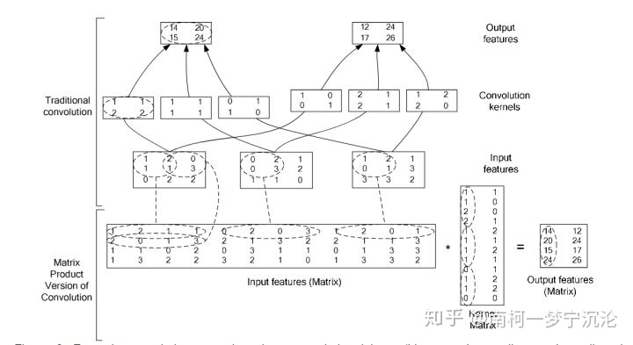
LeNet Based on NumPy
Convolute:
img_h, img_w, img_ch = img.shape
filter_num, filter_h, filter_w, img_ch = conv_filter.shape
feature_h = img_h - filter_h + 1
feature_w = img_w - filter_w + 1
img_out = np.zeros((feature_h, feature_w, filter_num))
img_matrix = np.zeros((feature_h*feature_w, filter_h*filter_w*img_ch))
filter_matrix = np.zeros((filter_h*filter_w*img_ch, filter_num))
for i in range(feature_h*feature_w):
for j in range(img_ch):
img_matrix[i, j*filter_h*filter_w:(j+1)*filter_h*filter_w] =
img[np.uint16(i/feature_w):np.uint16(i/feature_w+filter_h),np.uint16(i%feature_w):np.uint16(i%feature_w+filter_w),j].reshape(filter_h*filter_w)
for i in range(filter_num):
filter_matrix[:,i] = conv_filter[i,:].reshape(filter_w*filter_h*img_ch)
feature_matrix = np.dot(img_matrix, filter_matrix)
for i in range(filter_num):
img_out[:,:,i] = feature_matrix[:,i].reshape(feature_w, feature_h)

Slide 16
LeNet Based on NumRos
Convolute:
auto imageH = image.shape(0), imageW = image.shape(1), imageCh = image.shape(2);
auto filterNum = convFilter.shape(0), filterH = convFilter.shape(1), filterW = convFilter.shape(2);
auto featureH = imageH - filterH + 1, featureW = imageW - filterW + 1;
NdArray<double> imageOut(featureH, featureW, filterNum);
auto imageMatrix = zeros<double>({featureH * featureW, filterH * filterW * imageCh});
auto filterMatrix = zeros<double>({filterH * filterW * imageCh, filterNum});
for(int i = 0; i < featureH * featureW; i++)
for(int j = 0; j < imageCh; j++)
imageMatrix(i, Slice(j * filterH * filterW, (j + 1) * filterH * filterW)) = image(Slice(i / featureW, i / featureW + filterH), Slice(i % featureW, i % featureW + filterW), j).reshape(filterH * filterW);
for(int i = 0; i < filterNum; i++)
filterMatrix(filterMatrix.getSliceA(0), i) = convFilter(i).reshape(filterW * filterH * imageCh);
auto featureMatrix = dot(imageMatrix, filterMatrix);
for(int i = 0; i < filterNum; i++)
imageOut(imageOut.getSliceA(0), imageOut.getSliceA(1), i) = featureMatrix(featureMatrix.getSliceA(0), i).reshape(featureW, featureH);

Slide 17
Prospection
支持更多的操作
实现更多的Functions
实现完整的broadcasting机制
利用更高级的template mechanism提高接口的易用性
提高效率
实现更高效的迭代器
完善flag设置逻辑
支持并行计算
Debug

Slide 18
一个可配置的类Pytorch简易CNN框架

Slide 19
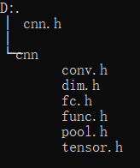
总体结构
已将cnn封装成类，#include “cnn.h”即可使用
tensor.h:张量类，负责张量空间的创建与销毁
dim.h:张量尺寸类，封装了张量各维度的大小
func.h:函数类，封装了常用函数
conv.h：卷积层
pool.h:池化层
fc:全连接层

Slide 20
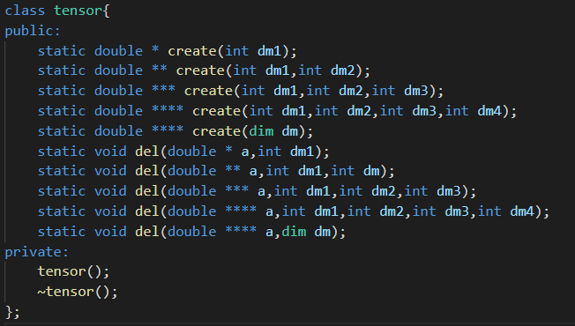
tensor.h
create | 创建张量，为张量在堆中分配空间 函数重载，支持创建1-4维的张量
del | 销毁张量，回收空间 函数重载，支持销毁1-4维的张量
原理：指针数组模拟数组
网络各层在应用tensor的时候采取了类pytorch的形式:
nSamples*nChannels*Height*Width

Slide 21
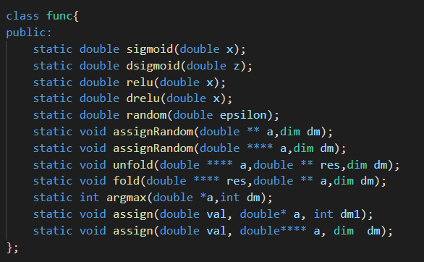
func.h
assignRandom | 将张量赋值为[-x,x]范围内的随机实数
assign | 将张量赋值为统一的值
unfold | 将四维张量沿第一维展开为二维张量
fold | 将二维张量还原为四维张量
argmax | 求出最大元素的索引

Slide 22


conv.h
前向传播
反向传播
conv(double ****In, double ****Out, double ****Ein, double ****Eout, double ****W, double *B, dim outSize, dim kernelSize) | 构造函数,In为输入张量，Out为输出张量，Ein为输入误差，Eout为输出误差，W为卷积核，B为偏置单元，outSize为输出张量的尺寸，kernelSize为卷积核尺寸
ff() | 前向传播
bp() | 反向传播
updatew() | 更新卷积核的参数
updateb() | 更新偏置单元参数
atv(double x) | 激活函数，默认为tanh函数，可以通过继承overwrite激活函数
datv(double x) | 前一层激活函数的导数，默认为y=1（因为前一层为池化层），可以通过继承overwrite该函数
changeLearningRate(double x) | 学习率默认为0.1，可以通过此函数改变学习率

Slide 23


pool.h
前向传播
反向传播
pool(double ****In, double ****Out, double ****Ein, double ****Eout, int Psize, dim inputSize) | 构造函数，In为输入张量，Out为输出张量，Ein为输入误差，Eout为输出误差，Psize为池化窗口尺寸（仅支持步长等于池化窗口尺寸），inputSize为输入张量尺寸
ff() | 前向传播
bp() | 反向传播
datv(double x) | 前一层激活函数的导数，默认为y=1-x²（因为前一层为卷积层），可以通过继承overwrite该函数

Slide 24


fc.h
前向传播
反向传播
fc(double **In, double **Out, double **Ein, double **Eout, double **W, double *B, int batchSize, int inSize, int outSize) | 构造函数,In为输入张量，Out为输出张量，Ein为输入误差，Eout为输出误差，W为权重矩阵，B为偏置单元，batchSize为batch的大小，inSize为输入向量的长度，outSize为输出向量的长度
ff() | 前向传播
bp() | 反向传播
updatew() | 更新权重矩阵的参数
updateb() | 更新偏置单元参数
atv(double *vec, int dm) | 激活函数，默认为softmax函数，可以通过继承overwrite激活函数
datv(double x) | 前一层激活函数的导数，默认为y=1-x²（因为前一层可能为卷积层），可以通过继承overwrite该函数
changeLearningRate(double x) | 学习率默认为0.1，可以通过此函数改变学习率

Slide 25
应用：手写数字
目的：验证框架的正确性和训练的速度
数据集:Minist数据集，共42000张手写数字图片（灰度图，28*28）
数据来源https://www.kaggle.com/c/digit-recognizer
超参数：选择100张图片为一个batch，共训练10个epoch
选择交叉损失函数
模型架构：

Slide 26
模型训练
loss变化折线图
训练一个epoch耗时柱状图
loss：所有42000张图片的损失函数之和
训练42000张28*28的手写数字图片平均耗时450.9s，约7.5分钟
仅考虑cpu单线程，训练速度较快，因为实现中尽量规避了拷贝复制

Slide 27
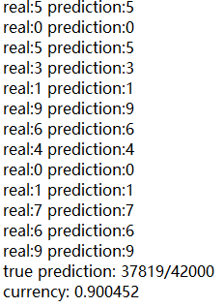
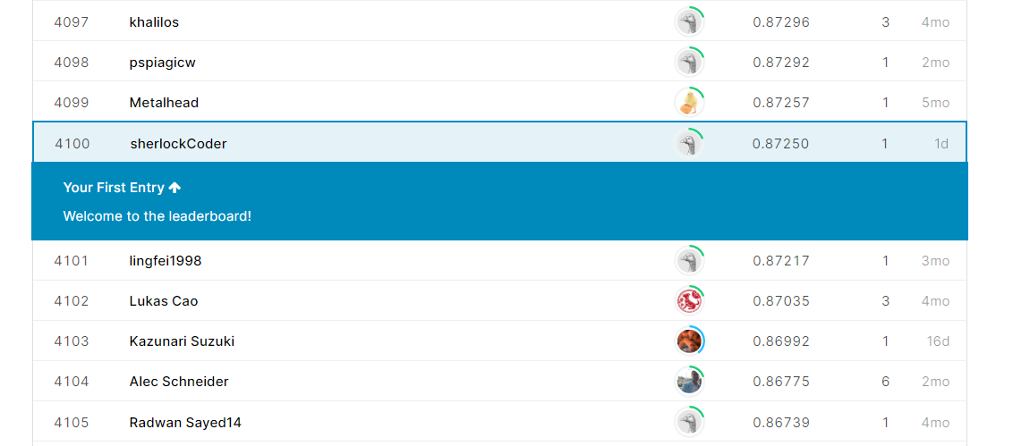
模型在训练集上的表现
模型在测试集上的表现
模型在42000张图片组成的训练集上准确率约为90.0%
已将预测结果提交kaggle进行在线评测，模型在28000张图片组成的测试集上准确率约为87.3%
模型没有出现过拟合，具有良好的泛化能力，框架正确性得到验证
现场演示

Slide 28
应用：新冠肺炎预测
数据集：7232张肺部X-Ray图片(灰度图，150*150),其中3616 张为新冠肺炎图像, 3616张为正常肺部图像
数据来源:https://www.kaggle.com/tawsifurrahman/covid19-radiography-database
超参数：选择Covid-19和Normal各3000张作为训练集
选择40张图片为一个batch
选择交叉损失函数
模型架构：

Slide 29
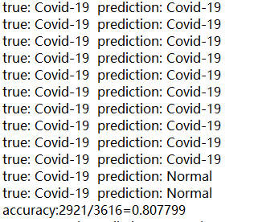
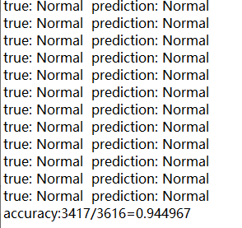
训练一个batch(40张)耗时约110s
训练一个epoch(6000张)耗时约5小时
使用我们的框架训练了一个epoch，准确率达到了约60%
考虑到时间成本和机器寿命，利用python训练了32个epoch并将参数迁移到我们的C++模型上
利用我们的CNN框架搭建的模型，读入参数后预测的准确率达到了约87.6%
现场演示
真实标签为Covid-19
图片的预测准确率
真实标签为Normal
图片的预测准确率

Slide 30
成果
实现了一个类pytorch的简易cnn框架
框架具有良好的封装性，用户可以通过提供的接口搭建自己的模型
框架具有良好的拓展性，绝大部分超参数可配置，包括:输入输出张量尺寸，卷积核尺寸，学习率等，通过继承父类overwrite的方法，激活函数也可以配置。
在cpu单线程模式下，训练速度较快
将该框架应用于手写数字识别和新冠肺炎分类上，取得了较高的准确率

Slide 31
相关源码已经在github上开源，欢迎大家使用和交流！
https://github.com/Sherlock-coder/simpleCnnFramework
感谢聆听！

